Slide 1
TRƯỜNG TIỂU HỌC ĐOÀN KHUÊ
TIẾNG VIỆT 1

Slide 2
TIẾT 1

Slide 3
01

Slide 4
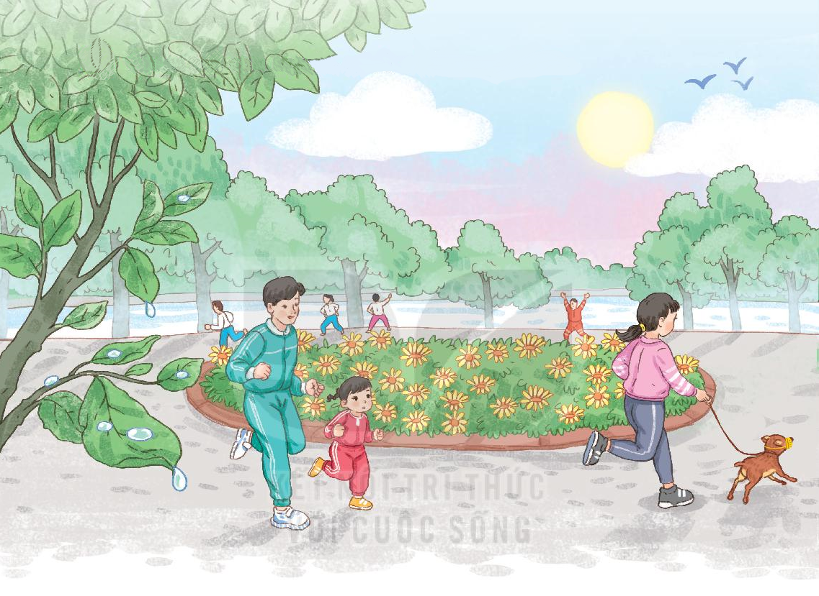
1
Quan sát con người và cảnh vật trong tranh:
a. Em thấy những gì trong tranh?
b. Cảnh vật và con người trong tranh như thế nào?
Notes:
a. Trong tranh, em nhìn thấy khung cảnh công viên vào buổi sáng, với những hàng cây xanh tươi, mọi người đang tập thể dục và chạy bộ quanh vườn hoa nở rộ
b. Cảnh vật và con người trong tranh rất bình yên, thoải mái, ai cũng vui vẻ, vui tươi, tràn ngập sức sống.

Slide 5
02

Slide 6
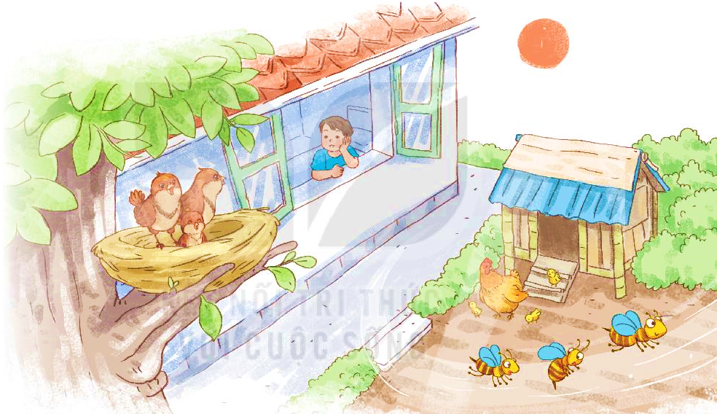
2
ĐỌC
Ngày mới bắt đầu
Buổi sáng tinh mơ, mặt trời nhô lên đỏ rực. Những tia nắng tỏa khắp nơi, đánh thức mọi vật.
Nắng chiếu vào tổ chim. Chim bay ra khỏi tổ, cất tiếng hót. Nắng chiếu vào tổ ong. Ong bay ra khỏi tổ, đi kiếm mật. Nắng chiếu vào chuồng gà. Đàn gà lục tục ra khỏi chuồng, đi kiếm mồi. Nắng chiếu vào nhà, gọi bé đang nằm ngủ. Bé thức dậy, chuẩn bị đến trường.
Một ngày mới bắt đầu.
(Theo Thu Hương)

Slide 7
2
ĐỌC
Ngày mới bắt đầu
Buổi sáng tinh mơ, mặt trời nhô lên đỏ rực. Những tia nắng tỏa khắp nơi, đánh thức mọi vật.
Nắng chiếu vào tổ chim. Chim bay ra khỏi tổ, cất tiếng hót. Nắng chiếu vào tổ ong. Ong bay ra khỏi tổ, đi kiếm mật. Nắng chiếu vào chuồng gà. Đàn gà lục tục ra khỏi chuồng, đi kiếm mồi. Nắng chiếu vào nhà, gọi bé đang nằm ngủ. Bé thức dậy, chuẩn bị đến trường.
Một ngày mới bắt đầu.
(Theo Thu Hương)

Slide 8
Buổi sáng tinh mơ, mặt trời nhô lên đỏ rực. Những tia nắng tỏa khắp nơi, đánh thức mọi vật.

Slide 9
2
ĐỌC
Ngày mới bắt đầu
Buổi sáng tinh mơ, mặt trời nhô lên đỏ rực. Những tia nắng tỏa khắp nơi, đánh thức mọi vật.
Nắng chiếu vào tổ chim. Chim bay ra khỏi tổ, cất tiếng hót. Nắng chiếu vào tổ ong. Ong bay ra khỏi tổ, đi kiếm mật. Nắng chiếu vào chuồng gà. Đàn gà lục tục ra khỏi chuồng, đi kiếm mồi. Nắng chiếu vào nhà, gọi bé đang nằm ngủ. Bé thức dậy, chuẩn bị đến trường.
Một ngày mới bắt đầu.
(Theo Thu Hương)

Slide 10
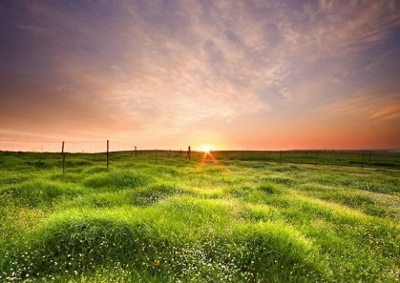
sáng sớm, trời còn mờ mờ
01
tinh mơ

Slide 11
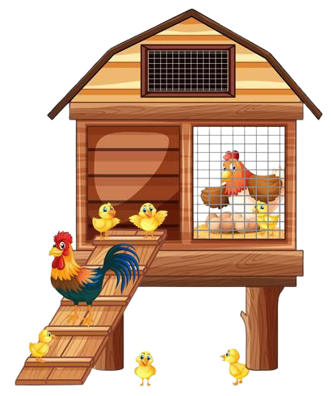
tiếp theo nhau một cách tự nhiên, không phải theo trật tự sắp xếp từ trước.
02
lục tục

Slide 12
2
ĐỌC
Ngày mới bắt đầu
Buổi sáng tinh mơ, mặt trời nhô lên đỏ rực. Những tia nắng tỏa khắp nơi, đánh thức mọi vật.
Nắng chiếu vào tổ chim. Chim bay ra khỏi tổ, cất tiếng hót. Nắng chiếu vào tổ ong. Ong bay ra khỏi tổ, đi kiếm mật. Nắng chiếu vào chuồng gà. Đàn gà lục tục ra khỏi chuồng, đi kiếm mồi. Nắng chiếu vào nhà, gọi bé đang nằm ngủ. Bé thức dậy, chuẩn bị đến trường.
Một ngày mới bắt đầu.
(Theo Thu Hương)

Slide 13
TIẾT 2

Slide 14
03

Slide 15
3
TRẢ LỜI CÂU HỎI
a. Buổi sáng, cái gì đánh thức mọi vật?
Buổi sáng, tia nắng đánh thức mọi vật.

Slide 16
3
TRẢ LỜI CÂU HỎI
b. Sau khi thức giấc, các con vật làm gì?
Sau khi thức giấc:
- Chim bay ra khỏi tổ, cất tiếng hót
- Ong bay ra khỏi tổ, đi kiếm mật
- Đàn gà lục tục ra khỏi chuồng, đi kiếm mồi.

Slide 17
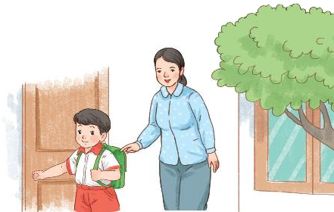
3
TRẢ LỜI CÂU HỎI
c. Bé làm gì sau khi thức dậy?
Sau khi thức dậy, bé chuẩn bị đến trường.

Slide 18
04

Slide 19
4
Viết vào vở câu trả lời cho câu hỏi a và c ở mục 3
a. Buổi sáng, cái gì đánh thức mọi vật?
(…)
Buổi sáng, tia nắng đánh thức mọi vật.

Slide 20
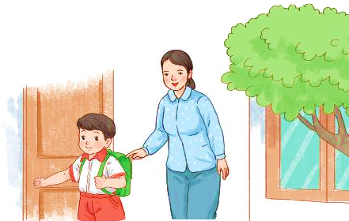
4
Viết vào vở câu trả lời cho câu hỏi a và c ở mục 3
c. Bé làm gì sau khi thức dậy?
Sau khi thức dậy, bé chuẩn bị đến trường.
(…)

